Slide 1
E-COMMERCE COSMETICS STORE
Student: Tyler Dawson
Date of analysis : 25/7/25

Slide 2
רקע כללי ודרישות:
בסיס הנתונים עליו בוצע התחקור והשאילתות הוא בסיס של חנות אינטרנטית המוכרת מוצרי קוסמטיקה ועוקבת אחרי כל ההזמנות שנעשו בנסיון להגיע ליעול ומיקוד פעילות.
הניתוח והתחקור באו לראות ולחקור את הקשר בין זמני השנה, המיקום הגיאוגרפי והסוג לקוח השונה ביחס לכמות המכירות והרווחיות במוצרים והקטגריות השונות בכל הזמנה.
הניתוח נעשה על טווח של 4 שנים, מתחילת שנת 2020 ועד סוף שנת 2023.

Slide 3
הנחות בסיס -
הניתוח התבסס על טווח נתונים של כ-4 שנים, החל מינואר 2020 – תקופה החופפת לתחילת מגפת הקורונה. לכן, הונחה ההנחה שהיקפי ההזמנות טרם התקופה היו גבוהים יותר, אף שאין נתונים מוקדמים להשוואה, והדבר נלקח בחשבון בהערכת מגמות.
במהלך הניתוח זוהו תתי־קטגוריות ומוצרים מסוימים שהציגו רווחיות נמוכה או הפסדים נקודתיים, בעיקר בעקבות הנחות או תקופות עונתיות. עם זאת, השפעתם על הרווח הכולל נמצאה שולית ולכן לא ניתנה להם משקל מרכזי במסקנות.
חודשי נובמבר ודצמבר זוהו כחודשי שיא טבעיים בשל חגים ומבצעים עונתיים (Black Friday, Christmas, New Year), וכן חודש ספטמבר נבחן כתקופת “חזרה לשגרה” (חזרה לבתי ספר וכו’). חודשים אלה הובאו בחשבון כהקשרים עונתיים אפשריים.
מאגר הנתונים כולל מספר שורות לכל הזמנה בהתאם למוצר שנרכש, אך מאחר והניתוח התמקד ברווחיות לפי מוצר, קטגוריה וסוג לקוח — לא בוצע צמצום לפי לקוח ייחודי, אלא ניתוח כולל של כלל הפעילות.
הניתוח בוצע מתוך מטרה לזהות את מקורות הרווח המרכזיים, למקד מאמצי שיווק ותקציב, ולסייע בגיבוש המלצות עסקיות.
מוצרים הפסדיים נבדקו, אך מאחר והיקפם הכספי היה נמוך, הם לא נכללו במוקד ההמלצות.
לבסוף, חשוב לציין כי מדובר בדאטה מדומה לצורכי פרויקט, ועשויים להופיע בו אי־דיוקים כגון שיוך כפול של מוצר ליותר מקטגוריה אחת או מבנים לא ריאליים.

Slide 4
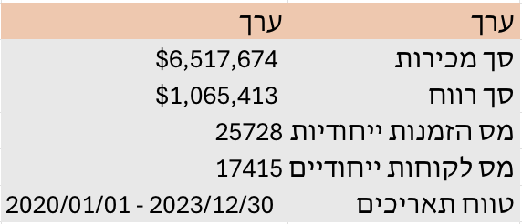
ניתוח ראשוני של הדאטה
לאחר בחינת הדאטה, בוצעה גישת ניתוח ממוקדת במטרה להבין את מאפייני הנתונים, לזהות מגמות ולהנגיש תובנות עסקיות באופן ברור ויעיל.
במסגרת ניתוח ראשוני זה:
בוצעה בדיקה של ממדי הדאטה – מספר השורות, לקוחות, הזמנות וטווח התאריכים.
הוגדרו שדות מרכזיים לניתוח: תאריך הזמנה, קטגוריה, תת־קטגוריה, מוצר, סגמנט לקוח, מדינה, מכירות, רווח, הנחה וכמות.
לא זוהו ערכים חסרים מהותיים, אך ישנם אי־דיוקים מסוימים עקב אופי הדאטה הסינתטי (למשל שיוך מוצר ליותר מתת־קטגוריה אחת).
בוצעה חלוקה ללקוחות לפי סוג סגמנט ולמוצרים לפי קטגוריות עיקריות לצורך המשך הניתוח.
נבחנו רמות פעילות ורווחיות לפי זמן, מדינה וסגמנט על מנת לזהות מקורות הכנסה חזקים לעומת אזורים לא רווחיים.
בוצעה בחינה גם של הנחות ומוצרים שהניבו הפסדים – אך אלה נמצאו בעלי השפעה שולית בלבד.
הניתוח הראשוני אפשר הבנה טובה יותר של מבנה הדאטה ואיפשר דיוק בבחירת כיווני העומק להמשך.

Slide 5
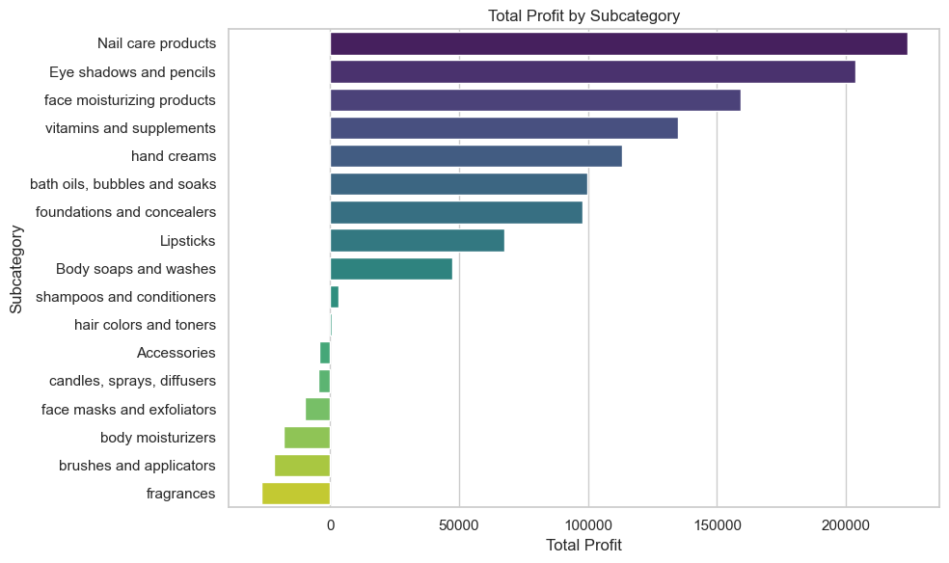
ריווחיות לפי תת-קטגוריה:
תתי־הקטגוריות הרווחיות ביותר – כגון מוצרי ציפורניים, עפרונות עיניים, מוצרי לחות לפנים ותוספים – הניבו רווח כולל מצטבר של מעל 700 אלף $.
בממוצע, רווח להזמנה בתתי־קטגוריות אלו נע סביב 40–45 $, מה שממחיש לא רק את ההיקף אלא גם את הרווחיות ליחידה.
תתי קטגוריות כמו בשמים ומברשות הניבו הפסדים, בעיקר עקב הנחות גבוהות או רווחיות נמוכה מאוד – אך ההשפעה על הרווח הכולל מאוד שולית.
בגרף להלן ניתן לראות את ההבדלים המשמעותיים ובין התתי קטגריות ואף עד כמה התתי קטגריות ההפסדיות לא משמעותיות בתמונה הרחבה של החנות אך ניתן לצמצום.

Slide 6
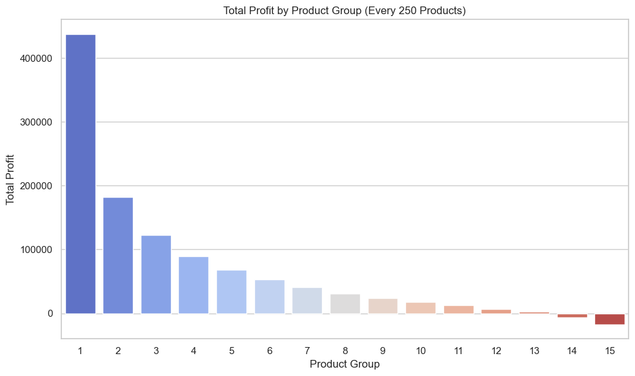
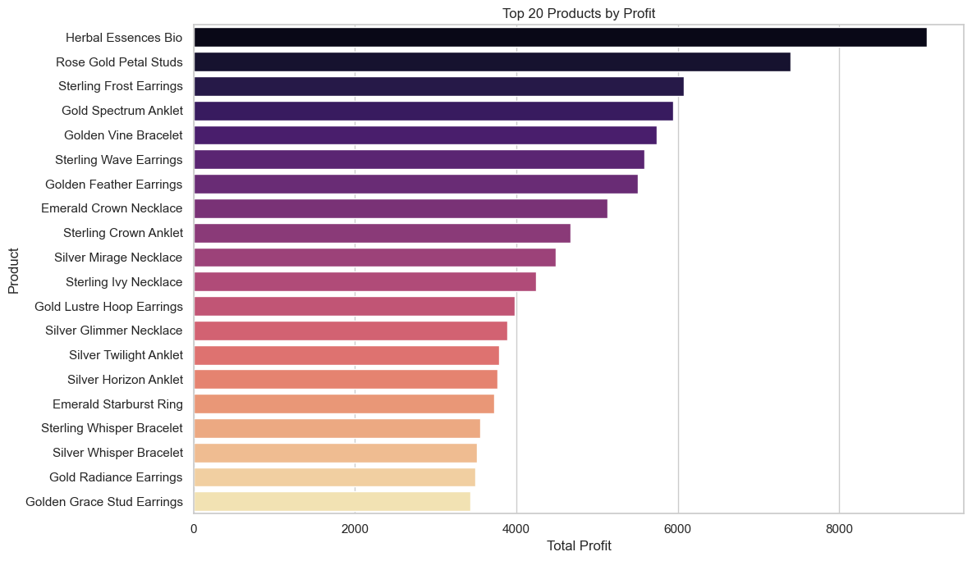
מוצרים ריווחיים:
מתוך 3577 מוצרים 250 המוצרים הרווחיים ביותר ייצרו רווח כולל של מאות אלפי דולרים ו41% מסך כל הרווחים, ומכך מהווים פוטנציאל קידום משמעותי ומאוד ספציפי.
המוצרים שהניבו הפסדים נבדקו אך לא השפיעו באופן מהותי על הרווח הכולל עקב זאת שהפער היה מאוד משמעותי וממש שולי לעומת התמונה הגדולה.
A.2
בגרף A.2 ניתן לראות את הנתח המשמעותי שה250 מוצרים הכי ריווחיים מהווים מסך כל הרווחים של החברה.
A.1
בגרף A.1 ניתן לראות את ה20 המוצרים הכי מרוויחים כאשר הראשון עם רווח עצמאי של $9000 ואחריו עוד 19 מוצרים שהניבו בין 7 ל3750$ לאורך ה3 שנים האלה

Slide 7
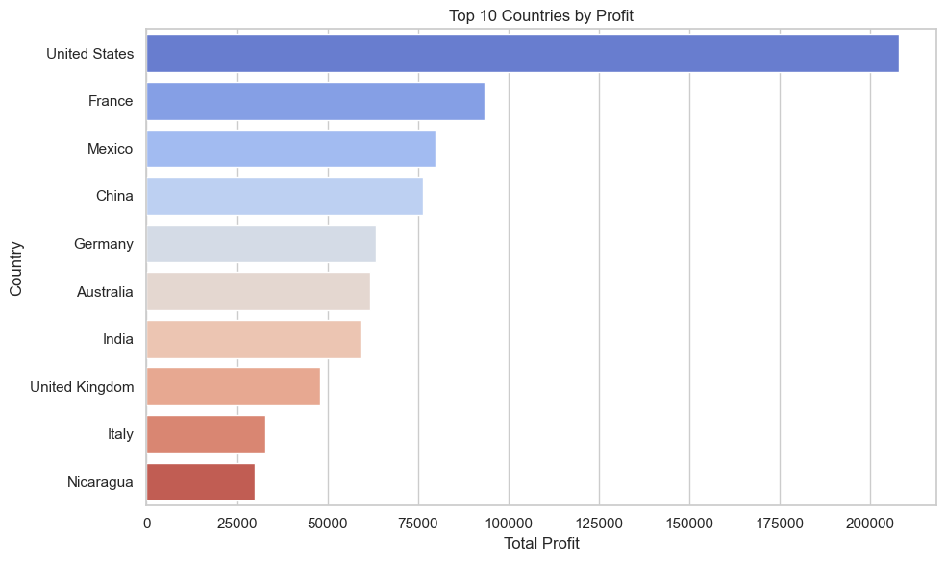
ניתוח גיאוגרפי:
המדינות הרווחיות ביותר מבחינת רווח כולל היו המדינות בעלות פעילות גבוהה – לדוגמה: ארהב, וצרפת ומקסיקו אחריה.
עם זאת, מדינות מסוימות כמו: מלוואי עם $500 + ואחריה סלובניה ואלבניה עם250$ + רווח ממוצע גבוה להזמנה – מה שמעיד על קהל רווחי גם אם לא בהיקף גבוה.
שתי הבדיקות עוזרות לזהות גם מנועי רווח מרכזיים וגם פוטנציאל צמיחה בשווקים קטנים.
בגרף להלן ניתן לראות את הפילוג של ה10 מדינות הכי רווחיות עם ארהב בטופ שהניבה בפער משמעותי רווח של $207,879 במצטבר.

Slide 8
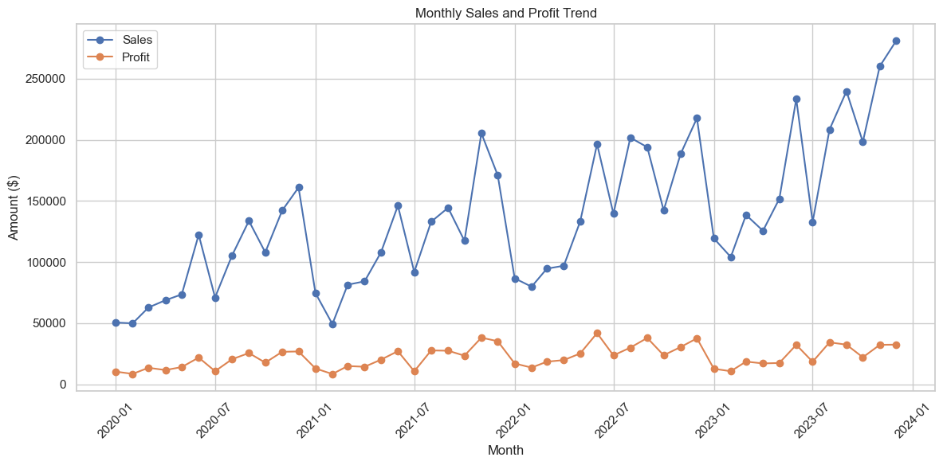
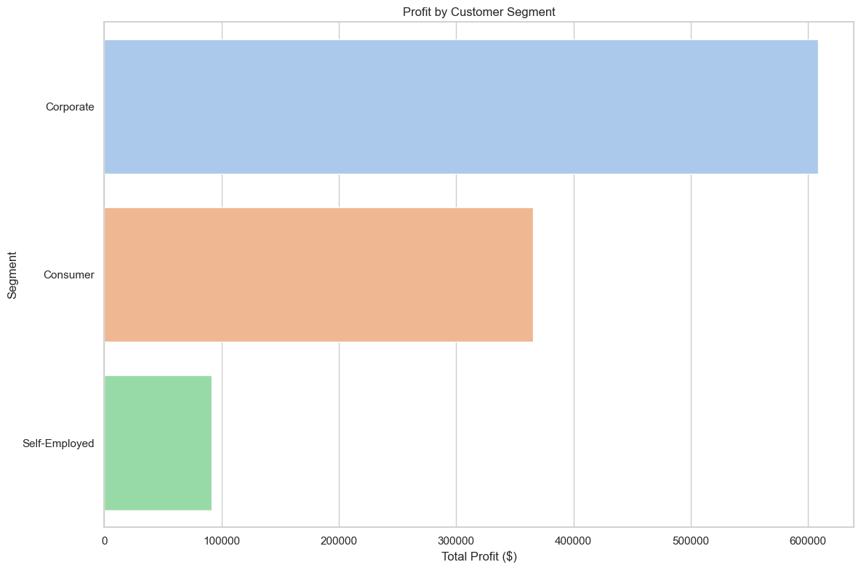
מגמת מכירות ורווח חודשית:
בניתוח חודשי נמצא כי ישנה עלייה ברווחים והמכירות בחודשי נובמבר ודצמבר ייתכן בשל עונת החגים או מבצעים ובחודש ספטמבר שזה הוא חודש ״חזרה לעניינים״.
חודשים כמו אפריל ומאי היו מתונים יותר, מה שעשוי להעיד על תקופה עם ביקוש נמוך יחסית.
רווח לפי סגמנט לקוח:
ניתוח לפי סגמנט לקוח מראה ש"צרכנים עסקיים" (Corporate) הם הקבוצה הרווחית ביותר עם כמעט חצי מכמות הלקוחות של הצרכנים הפרטיים.
סגמנטים כמו "פרטי" ו"עסק פרטי" תרמו פחות לרווח הכולל – מה שמעיד על מיקוד העסק בשוק B2B ולא B2C.
בגרף D.2 ניתן לראות את המגמה הברורה ואת חודשים 9,11,12 המובילים בכל שנה
D.2
בגרף D.1 ניתן לראות שהסגמנט הדומיננטי ביותר הוא העסקי ואחריו הצרכני כאשר העסקים הפרטיים במקום האחרון
D.1

Slide 9
מסקנות
• תתי־הקטגוריות הרווחיות ביותר היו מוצרי ציפורניים, עפרונות עיניים ומוצרי לחות לפנים – עם רווח מצטבר של מאות אלפי דולרים.
• אחוז קטן מהמוצרים אחראי לחלק גדול מהרווח – מה שמצביע על פוטנציאל להתייעלות דרך מיקוד במוצרים מובילים בלבד.
• המדינות שהובילו ברווח המצטבר הן גם אלו שהובילו במספר ההזמנות – אך נמצאו גם מדינות קטנות עם רווח ממוצע להזמנה גבוה במיוחד.
• פעילות הלקוחות בסגמנט העסקי תעשייתי (Corporate) הניבה רווח ממוצע להזמנה הגבוה ביותר – כ-78.8$ להזמנה – פי 3 מסגמנט הצרכני אף שהיא פי 2 פחות בכמות ההזמנות.
• מגמת המכירות מצביעה על שיא בפעילות ורווח בחודשי ספטמבר, נובמבר ודצמבר, ככל הנראה כתוצאה מעונת החגים והמבצעים.

Slide 10
הצעות פעולה
• למקד תקציבי שיווק ותצוגת מוצרים בתתי־הקטגוריות והמוצרים המובילים מבחינת רווח מצטבר.
• להפסיק לקדם מוצרים ותתי־קטגוריות שמייצרות הפסדים או רווח מזערי או לבצע בהם התאמות תמחור ומיצוב.
• להעמיק ניתוח במדינות עם רווח ממוצע להזמנה גבוה ולבחון בהן הזדמנויות חדירה והתרחבויות נוספות.
• לפתח תכנית מועדון או הצעות בלעדיות ללקוחות עסקיים תעשייתיים הסגמנט הרווחי ביותר מבחינת רווח ממוצע להזמנה.
• להיערך מראש לרבעון האחרון של השנה במלאי, לוגיסטיקה וקמפיינים ממוקדים בהתאם לעלייה במכירות בתקופה זו.

